Slide 1
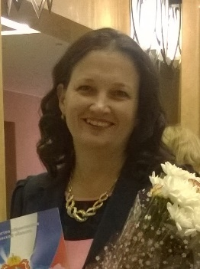
Индивидуальный и дифференцированный подход в обучении детей с интеллектуальными нарушениями
Смирнова Евгения Вячеславовна, учитель начальных классов

Slide 2
Индивидуальный подход
Требование учитывать индивидуальные способности ребенка в процессе обучения
учет индивидуальных различий для лучшей реализации общих, единых для всех целей обучения;
воспитание индивидуальности с целью противодействия нивелирования личности.

Slide 3
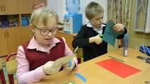
Дифференцированный подход
создание разнообразных условий обучения для различных школ, классов, групп с целью учета особенностей их контингента.
Это комплекс методических, психолого-педагогических и организационно - управленческих мероприятий.

Slide 4
Индивидуальный подход необходим умственно отсталым школьникам
Нельзя искусственно задерживать и развитие хорошо успевающих учеников,
им нужно дать дополнительные задания,
поддерживать у них и развивать интерес к учению.
Оценка должна учитывать степень продвижения ученика, стимулировать процесс его учения и выполнять воспитательную функцию

Slide 5
Систематика умственной отсталости.
легкая степень умственной отсталости;
средняя степень умственной отсталости;
тяжелая степень умственной отсталости.

Slide 6
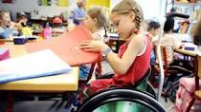
Возможности использования индивидуального и дифференцированного подходов при обучении умственно отсталых школьников русскому языку
Дифференцированный и индивидуальный подходы позволяют реализовать ряд педагогических задач, связанных с формированием навыка чтения, каллиграфически и фонетически грамотного письма.

Slide 7
Вывод:
проблема является актуальной как для общеобразовательной, так и для коррекционной школы, хотя имеет свою специфику.
Реализация дифференцированного и индивидуального подходов в процессе обучения помогает оптимизировать процесс обучения в разнородных группах и добиться как можно более высокого раскрытия потенциала каждого ученика или отдельно взятой группы.

Slide 8
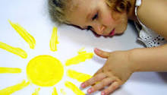
Спасибо за внимание!

